Slide 1

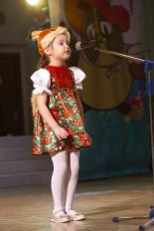






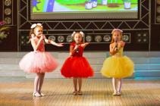
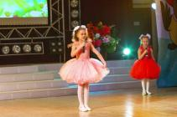
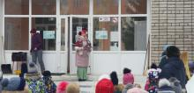
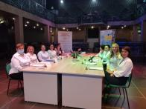
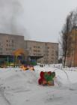
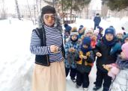
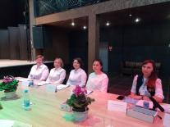
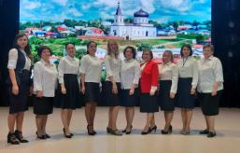
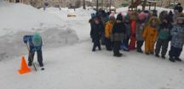
18 марта текущего года на сцене ЦДТ «Радуга» прошел традиционный районный конкурс детского творчества
«В гостях у Винни Пуха». Основная цель мероприятия – выявление талантливых дошкольников, приобщение их к ценностям музыкальной культуры.
В этом году организаторам пришлось отказаться от привычного концертного формата проведения. Участники (более шестидесяти воспитанников всех дошкольных учреждений города) прибывали на конкурс к назначенному времени в соответствии с графиком выступлений. Жюри оценивало конкурсантов в двух номинациях – «вокал-соло» и «вокальный ансамбль». Музыкальный руководитель Бугаенко Лариса Валерьевна подготовила наших маленьких артистов Валишину Веронику, Крохалеву Полину и Ершову Полину к выступлению на сцене. Они спели песни про белочку и весеннее солнышко.
Газета для детей, родителей и педагогов
МАДОУ Детского сада № 1
Айгуль
Страна
«Айгуль»
Выпуск № 3
Март 2021 г.
В этом выпуске:
26 февраля 2021 года прошла II научно-практическая онлайн –конференция «Использование игровых технологий для профилактики речевых нарушений у дошкольников и коррекционной работы с детьми – логопатами» Организаторы семинара: МАДОУ № 1 «Айгуль» г. Бирск РБ и преподаватели кафедры Педагогики и методики дошкольного и начального образования факультета Педагогики Бирского филиала БашГУ.
С приветственным словом выступили Иксанова Ирина Александровна, начальник МКУ Управление образования муниципального района Бирский район РБ и Хабибрахманова Римма Харисовна, заведующий МАДОУ Детский сад №1 «Айгуль» г.Бирска.
Интересные и высокопрофессиональные выступления с видеосопровождением представили Маргамова Ольга Николаевна, Трушкова Елена Петровна, Бугаенко Лариса Валерьевна, Ахунзянова Зилия Радиковна, Ахмадиева Эльза Юрьевна, Шарипова Светлана Халитовна, Ярыжнова Ирина Васильевна, Никонова Ирина Ильинична.
Были подведены итоги встречи Черниковой Мариной Сергеевной, кандидатом педагогических наук, доцентом Бирского филиала БашГУ.
Всего в онлайн-конференции приняли участие более 100 участников: педагоги и специалисты ДОО г. Бирска и Бирского района, г.Тарко-Сале, г. Уфы, г. Нефтекамска, г. Благовещенска, с. Бураево, с. Мишкино, с. Москово (Дюртюлинский район), с. Верхние Татышлы, с. Аскино, Бирская коррекционная школа-интернат, Отделение реабилитации детей и подростков г. Бирска.
Отдельная огромная благодарность руководителю и коллективу МАУ "ТОК-Центр Умникум" г. Бирска за предоставление площадки и техническое сопровождение онлайн-конференции!!!
1. Научно-практическая онлайн –конференция «Использование игровых технологий для профилактики речевых нарушений у дошкольников и коррекционной работы с детьми – логопатами»
2. Лыжные гонки - 2021.
3. Проведение праздничных мероприятий ко дню 23 февраля, 8 марта
4. Участие в чемпионате «Kids-Skills»
Масленица - это шумные проводы зимы и радостная встреча весны, яркий, захватывающий и вкусный русский праздник, который в нашем детском саду стал доброй традицией. Как положено на празднике, дети от души веселились: водили хоровод вокруг масленицы, пели русскую народную песню "Блины", частушки. В заключение ребята с удовольствием поедали вкусные блины ,которые для них испекли повара детского сада.
Ответственный за выпуск Трушкова Е.П.
Главный редактор Хабибрахманова Р.Х.

Slide 2
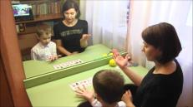
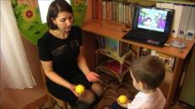
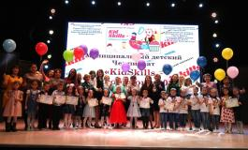
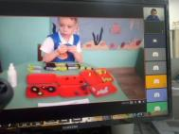
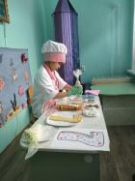
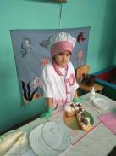
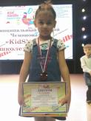
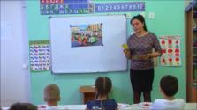
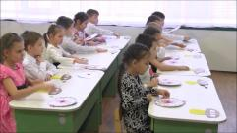
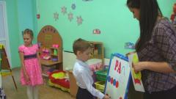
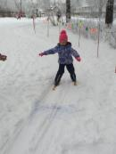
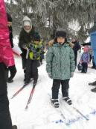
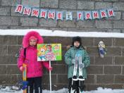
Наши дети приняли участие в муниципальном детском Чемпионате "Kidskills-дошколенок 2021" , организаторами которого являются МКУ Управление образования Бирского района и МАДОУ ЦРР Детский сад №7 "Улыбка«. В направлении робототехника участвовал Корепанов Кирилл, в компетенции «Кондитерское дело» – Газизуллина Яна,
занявшая 3 место.
После приветственных слов, видеоролик индивидуального коррекционного занятия представила учитель-логопед Маргамова Ольга Николаевна. На занятии с ребенком они составляли интеллект-карту. Интеллект - карты – это уникальный и простой метод запоминания информации. Благодаря своим свойствам использование метода Интеллект - карт в работе с детьми старшего дошкольного возраста позволит повысить интерес детей к программному содержанию, сделает процесс усвоения информации более структурированным, наглядным. При этом появляется возможность развития всех психических процессов, активизации различных анализаторов, творческого и интеллектуального потенциала каждого ребенка
С целью пропаганды здорового образа жизни и программы ГТО,
Детский сад № 11 «Солнышко» провли соревнования по лыжным гонкам среди дошкольников образовательных учреждений. Воспитанники нашего детского сада Десяткина Виктория и Пермяков Егор приняли в них участие и показали хорошие результаты, доказав, что занятия таким видом спорта им по силам!
В системе образования детей дошкольного возраста появились новые игры и развлечения. Дети легко осваивают информационно-коммуникативные средства, и традиционными наглядными средствами их сложно удивить. Поэтому педагог должен искать интересные детям и в тоже время несложные способы развития ребенка. Вместе с тем, особую актуальность представляет выбор дидактических средств для детей, имеющих особые образовательные потребности. Круги Луллия - одно из средств развития интеллектуально-творческих способностей детей, развития речи. Задачами в обучении ставятся в соответствии с содержанием образовательной деятельности на каждом возрастном этапе. Об этих интересных дидактических пособиях рассказала воспитатель Ахунзянова Зилия Радиковна.

Slide 3
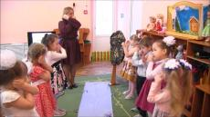
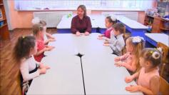
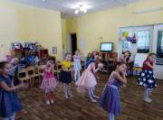
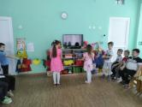
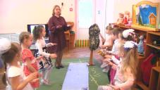
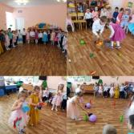
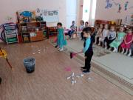
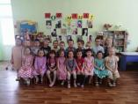
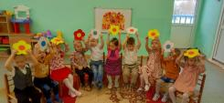
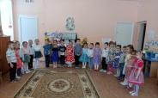
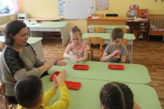
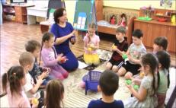
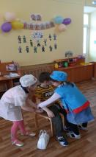
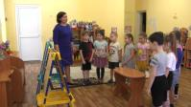
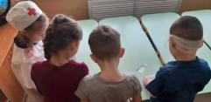
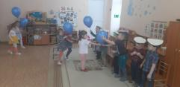
Вместе с весной пришел прекрасный и замечательный праздник – Международный женский день 8 марта. Этот день согрет лучами солнца, улыбками, украшен россыпью цветов. Для нас это самый любимый праздник в детском саду и нам всегда хочется сделать утренник, действительно, настоящим праздником! И дети не подвели. Они читали стихи, пели песни о маме, о бабушке, принимали активное участие в конкурсах. Праздник, несомненно, принес в жизнь детского сада атмосферу весенней радости и счастья.
Целью методов кинезиологии является прежде всего установление с детьми личностного эмоционального контакта и делового сотрудничества. Постоянно растущее число детей с нарушениями в физическом и психическом развитии ставит перед педагогом задачу поиска эффективных технологий развития и воспитания детей в условиях дошкольного образовательного учреждения. К таким технологиям относится кинезиология. Именно с кинезиологическими упражнениями нас познакомила воспитатель Ахмадиева Эльза Юрьевна.
Праздник 23 февраля в детском саду – хороший повод для воспитания у дошкольников чувства патриотизма, сопричастности к лучшим традициям своей Родины, формирования у детей гордости за славных защитников Отечества. Такие мероприятия, проведённые с детьми, закладывают в их душах зёрнышки патриотизма, чувства долга перед Родиной. Участники пели, рассказывали стихи, отгадывали сложные загадки, а так же показали ловкость и мужество.
От того насколько хорошо развиты тонкие движения кистей зависит речь и интеллектуальное развитие человека.
С этой целью воспитатели нашего детского сада используют разнообразные здоровье сберегающие технологии, а также учат детей понимать значение здорового образа жизни.
В своей работе с детьми наряду с традиционными методами работы воспитатель Шарипова Светлана Халитовна решила попробовать и нетрадиционные методики. Одна из таких методик – Су-Джок терапия.

Slide 4
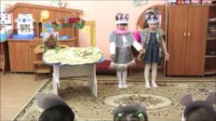
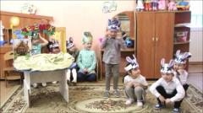
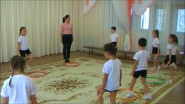
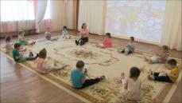
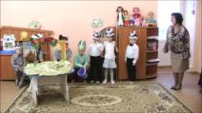
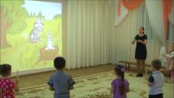
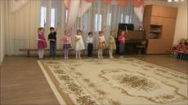
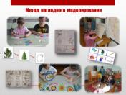
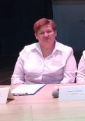
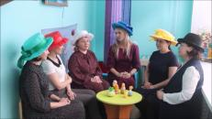
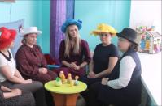



Игры с клавесами – это увлекательное и полезное занятие с детьми, развивающее внимание, память, мелкую моторику, речь, чувство ритма, координацию движений, ориентацию в пространстве, образное мышление, навык согласования движений с текстом стихотворения или песни, воображение, навык конструирования. Музыкальный руководитель Бугаенко Лариса Валерьевна познакомила коллег с доступными, простыми в применении и такими интересными музыкальными инструментами как деревянные палочки – клавесы.
Театральная деятельность очень важна в развитии речи детей. Она позволяет решать многие педагогические задачи, касающиеся формирования выразительности речи ребёнка, интеллектуального художественно-эстетического воспитания. Она неисчерпаемый источник развития чувств, переживаний и эмоциональных открытий, способ приобщения к духовному богатству.
Детям средней группы под руководством воспитателя Ярыжновой Ирины Васильевны, удалось вжиться в роли героев сказки «Теремок» и показать настоящее театральное представление.
Воспитатель с огромным стажем Никонова Ирина Ильинична подготовила ёмкую презентацию «Речевое развитие дошкольников в условиях реализации ФГОС ДО» В которой подробно рассказала о методах и техниках, применяемых в работе с детьми.
Для современной образовательной системы проблема интеллектуального развития и творческой одаренности детей чрезвычайно важна, постоянно повышаются требования к умственному воспитанию подрастающего поколения. Педагог-психолог Трушкова Елена Петровна провела с педагогами мастер-класс по знакомству с методом «Шести шляп Э.Боно» на примере сказки «Репка». При работе с детьми, метод шести шляп можно использовать как прием групповой активности.

